Slide 1
Sicurezza e Matematica

Slide 2
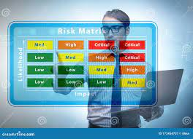
L'attività di valutazione dei rischi presenti in azienda deve seguire delle fasi specifiche finalizzate all'individuazione di tutte le fonti di pericolo a cui sono esposti i lavoratori. Per questo tipo di calcolo ci si serve di uno strumento specifico: la Matrice del Rischio. Si tratta di un diagramma che rappresenta visivamente i rischi associati ad un determinato processo lavorativo, tenendo in considerazione: la gravità dell’evento dannoso e la probabilità che esso si verifichi.
MATRICE DEL RISCHIO

Slide 3
La matrice del rischio è composta da una griglia che riporta la Gravità che l’evento dannoso può avere sull’asse delle X e la Probabilità di accadimento sull’asse delle Y.
Nel diagramma si dispongono i livelli di gravità dell’evento dannoso in ordine crescente da sinistra verso destra e i livelli di probabilità che l’evento si verifichi in ordine crescente dal basso verso l’alto.
Altamente Probabile (4) | 4 | 8 | 12 | 16
Probabile (3) | 3 | 6 | 9 | 12
Poco Probabile (2) | 2 | 4 | 6 | 8
Improbabile (1) | 1 | 2 | 3 | 4
 | Lieve (1) | Medio (2) | Grave (3) | Gravissimo (4)
I livelli di gravità sono quantificati nel seguente modo: Lieve (1) Medio (2) Grave (3) Gravissimo (4)
Per il livello di probabilità invece avremo: Improbabile (1) Poco probabile (2) Probabile (3) Altamente probabile (4)

Slide 4
RISCHIO ELETTRICO
RISCHIO DI INCIAMPI O CADUTE
RISCHIO INFORTUNIO IN CLASSE
Rischio idrico
Rischio: finestre in aula

Slide 5
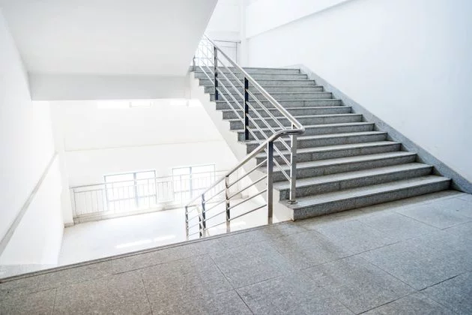
RISCHIO DI INCIAMPI O CADUTE
Abbiamo riscontrato questo pericolo nelle scale della scuola.

Slide 6
QUALI DANNI PUÒ CAUSARE?
Questo rischio può causare sulla persona un danno fisico come lividi o nei peggiori casi:distorsioni, lussazioni e piccole fratture.

Slide 7
MATRICE DEL RISCHIO:
Altamente Probabile (4) | 4 | 8 | 12 | 16
Probabile (3) | 3 | 6 | 9 | 12
Poco Probabile (2) | 2 | 4 | 6 | 8
Improbabile (1) | 1 | 2 | 3 | 4
 | Lieve (1) | Medio (2) | Grave (3) | Gravissimo (4)
Probabilità:2
Gravità:3

Slide 8
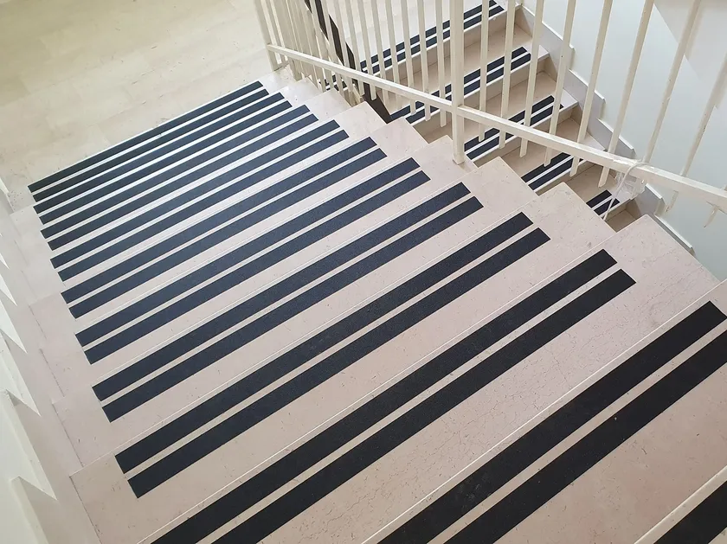
COSA FARE PER RIDURRE IL RISCHIO?
Per ridurre il rischio possiamo applicare delle strisce antiscivolo sulle scale ed evitare di correre sulle scale.

Slide 9
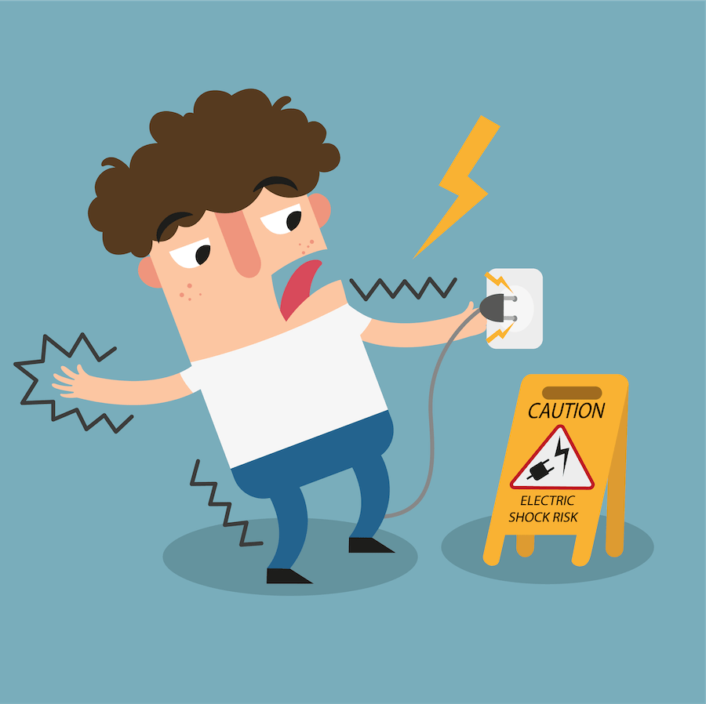
RISCHIO ELETTRICO IN AULA INFORMATICA

Slide 10
CONSEGUENZE SULLA PERSONA:
Gli effetti lesivi della corrente elettrica sul corpo umano (folgorazione o elettrocuzione) sono riconducibili sostanzialmente a tre tipi di fenomeni, che possono manifestarsi singolarmente o in combinazione tra di loro negli infortuni elettrici: la tetanizzazione, l'arresto respiratorio e la fibrillazione.

Slide 11
MATRICE DEL RISCHIO:
Altamente probabile(4) | 4 | 8 | 12 | 16
Probabile(3) | 3 | 6 | 9 | 12
Poco probabile(2) | 2 | 4 | 6 | 8
Improbabile(1) | 1 | 2 | 3 | 4
 | Lieve(1) | Medio(2) | Grave(3) | Gravissimo(4)
Probabilità: 3 Gravità: 4

Slide 12
MISURE PER RIDURRE IL RISCHIO ELETTRICO
La revisione e il controllo degli impianti da parte di personale qualificato; evitare di sovraccaricare le prese della corrente, ad esempio con ciabatte a cui siano collegati troppi dispositivi; l'utilizzo esclusivo di estintori a polvere o CO2 per spegnere un incendio di natura elettrica.

Slide 13
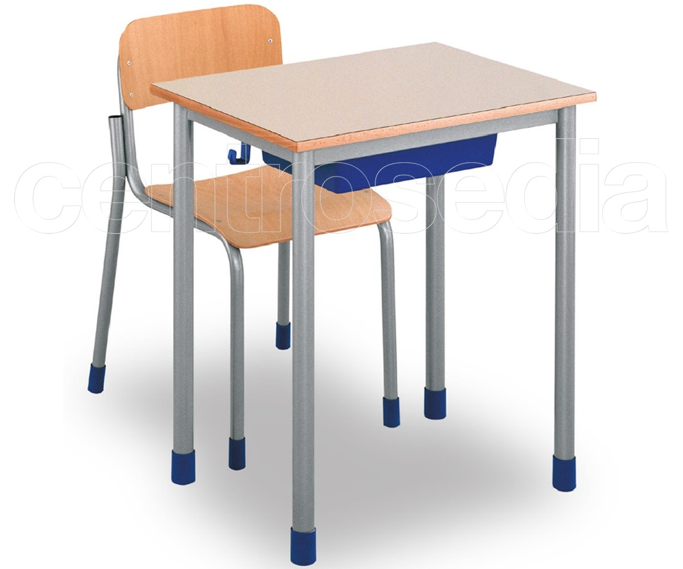
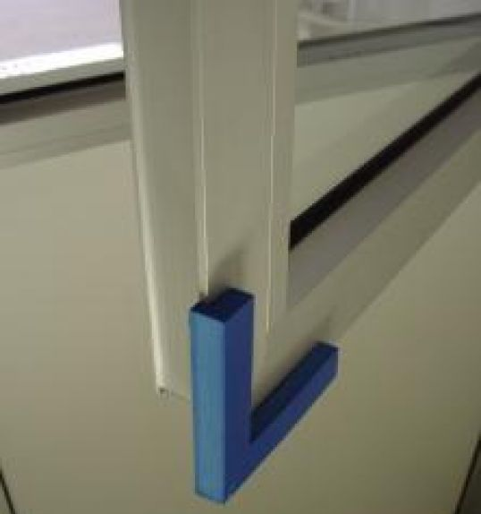
Rischio infortunio in classe
Urtare contro uno spigolo (di un banco o di una finestra)

Slide 14
CONSEGUENZA SULLA PERSONA
Graffiarsi o procurarsi un livido più o meno grave

Slide 15
MATRICE DEL RISCHIO
Altamente probabile(4) | 4 | 8 | 12 | 16
Probabile(3) | 3 | 6 | 9 | 12
Poco probabile(2) | 2 | 4 | 6 | 8
Improbabile(1) | 1 | 2 | 3 | 4
 | Lieve(1) | Medio(2) | Grave(3) | Gravissimo(4)
Probabilità=3
Gravità=1

Slide 16
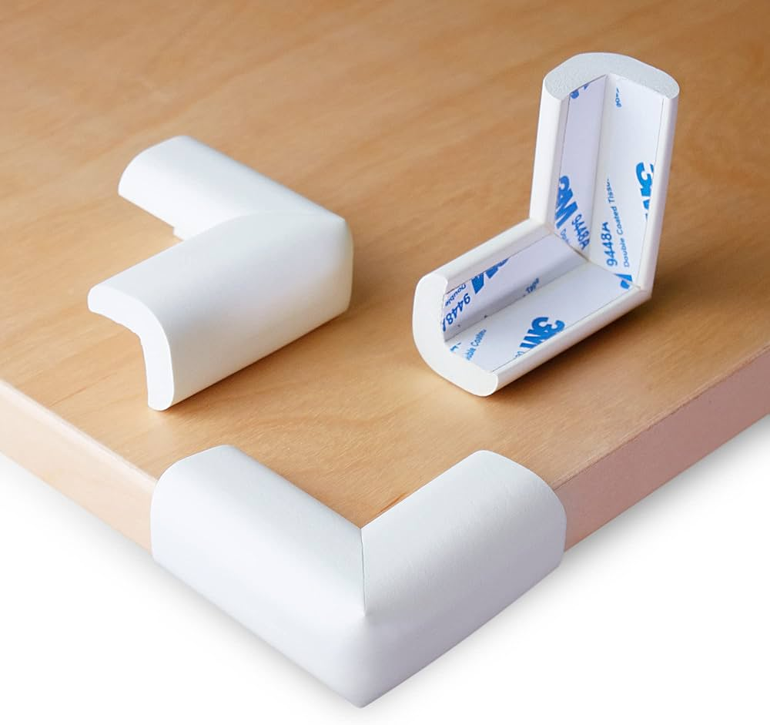
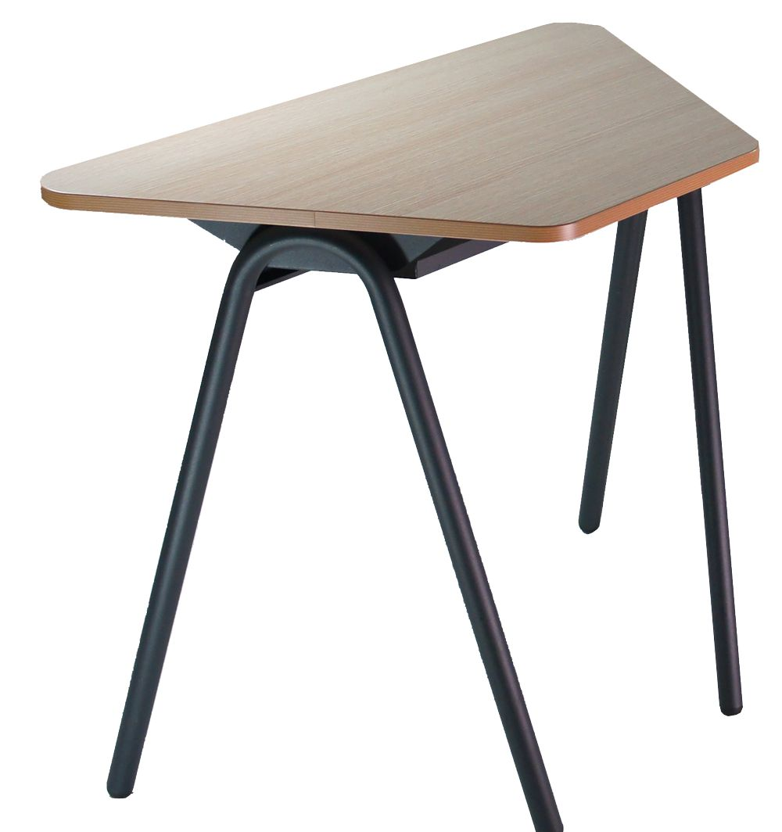
MISURE PER ELIMINARE IL RISCHIO
Per eliminare il rischio si possono utilizzare dei paraspigoli o comprare banchi con spigoli arrotondati. Questi provvedimenti dovranno essere attuati entro tre mesi.

Slide 17
Rischio Idrico

Slide 18
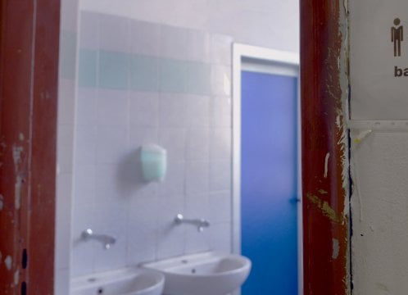
Rischio idrico a Scuola
Il rischio idrico a scuola può includere:
Qualità dell'acqua: L'acqua potabile nelle scuole deve essere sicura per il consumo umano. Il rischio idrico può derivare dall'inquinamento dell'acqua, dall'assenza di sistemi di trattamento dell'acqua o dalla contaminazione delle fonti d'acqua.
Infrastrutture idriche inadeguate: Alcune scuole potrebbero avere infrastrutture idriche obsolete o insufficienti, il che può comportare problemi come perdite d'acqua, servizi igienici danneggiati o carenti e malfunzionamenti dei sistemi di approvvigionamento idrico.
Educazione all'igiene: Il rischio idrico a scuola può essere aggravato dalla mancanza di programmi di sensibilizzazione e di educazione all'igiene, inclusi l'importanza del lavaggio delle mani e delle pratiche igieniche corrette.

Slide 19
MATRICE DEL RISCHIO
Altamente Probabile (4) | 4 | 8 | 12 | 16
Probabile (3) | 3 | 6 | 9 | 12
Poco Probabile (2) | 2 | 4 | 6 | 8
Improbabile (1) | 1 | 2 | 3 | 4
 | Lieve (1) | Medio (2) | Grave (3) | Gravissimo (4)
Probabilità= 3
Gravità = 3

Slide 20
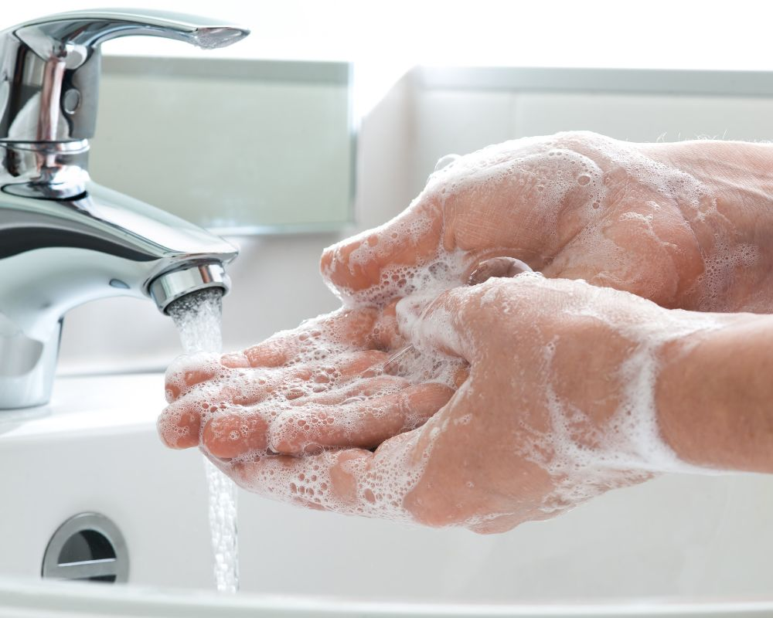
Affrontare il rischio idrico a scuola è di estrema importanza per garantire un ambiente sicuro e sano per gli studenti e il personale. Le scuole possono adottare misure come l'installazione di sistemi di purificazione dell'acqua, la manutenzione delle infrastrutture idriche, la promozione di pratiche igieniche e l'istruzione degli studenti sull'uso sicuro dell'acqua.

Slide 21
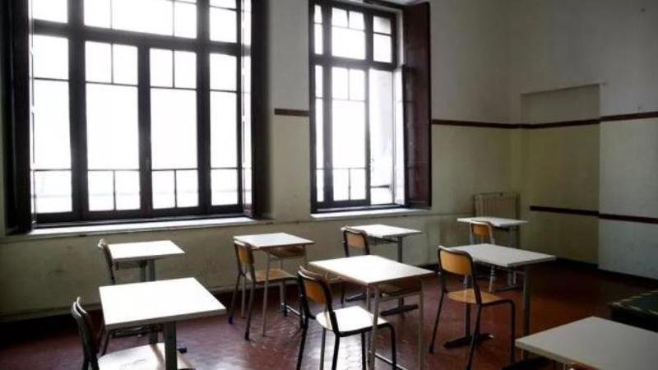
Rischio: finestre in aula

Slide 22
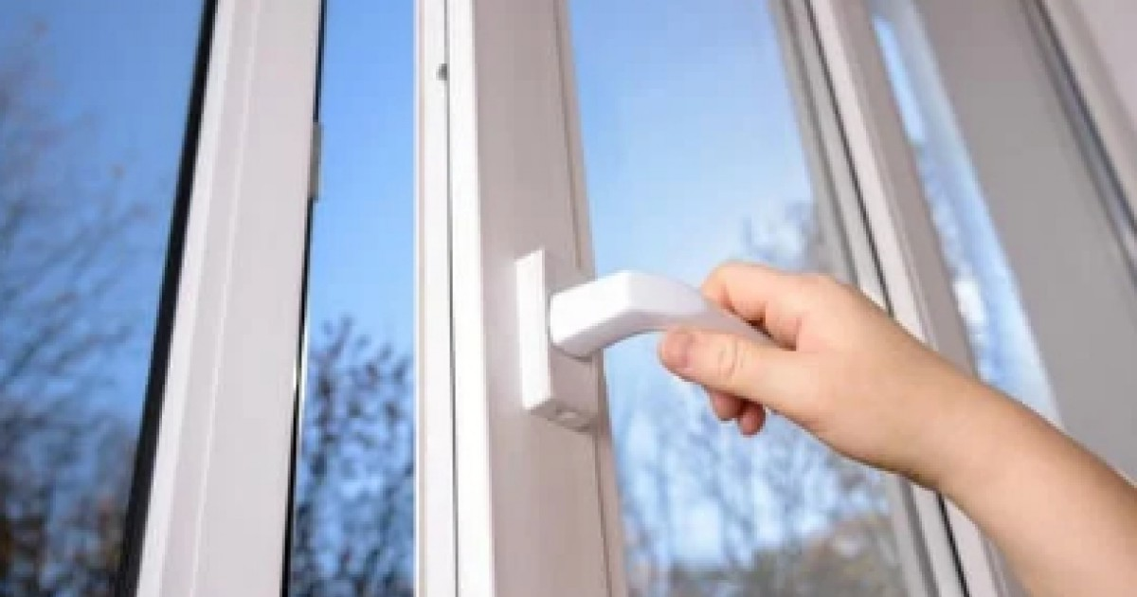
Perché le finestre possono essere pericolose?
Le finestre possono essere pericolose perche:
1) un’ alunno si potrebbe sporgere troppo e quindi cadere giù;
2) quando si apre la finestra l’ alunno potrebbe per sbaglio sbatterla addosso al compagno.

Slide 23
Altamente Probabile (4) | 4 | 8 | 12 | 16
Probabile (3) | 3 | 6 | 9 | 12
Poco Probabile (2) | 2 | 4 | 6 | 8
Improbabile (1) | 1 | 2 | 3 | 4
 | Lieve (1) | Medio (2) | Grave (3) | Gravissimo (4)
Probabilità:3
Gravità:3

Slide 24
Come evitare il rischio?
Tenere chiuse le finestre oppure aprirle solo nella parte superiore, questo eviterebbe sia che l’alunno si sporge sia che l’anta sbatti addosso al compagno.

Slide 25
Grazie per l’attenzione

